Slide 1
Python数据分析与可视化
湘潭大学 数学与计算科学学院
余愿

Slide 2
第四章 内置数据结构的操作

Slide 3
Python的内置数据结构是编程中实现数据组织和管理的基石。它们提供了强大的工具，可以帮助程序员有效地存储和操作数据集，本章主要内容如下：
基本数据结构：列表(list)、数组(array) 、字节数组(bytearray)、集合(set)、字典(dict)； 、元组(tuple)、字符串(str)、字节(bytes)。
基本操作：索引、切片、连接、乘法、成员检测、长度、最值、添加、插入、修改、删除等11种操作。
高级操作：推导式、解包封包、排序、反转等。
最后展示了一些相似点和不同点，并对某些类型进行了深入探讨。

Slide 4
4.1 Python数据结构的基本操作
4.1.1 序列类型介绍（复习）
基本数据结构：列表(list)、数组(array) 、字节数组(bytearray)、集合(set)、字典(dict)； 、元组(tuple)、字符串(str)、字节(bytes)。红色为可变，黑色为不可变。
基本操作：索引、切片、连接、乘法、成员检测、长度、最值、添加、插入、修改、删除等11种操作。
针对不可变序列，不能进行：添加、插入、修改（通过索引）、删除等操作。
序列类型：列表、数组、元组、字符串、字节数组、字节。
集合类型：集合。可变的，无序的，不支持索引和切片。
映射类型：字典。无序的，不重复的。也不支持索引和切片。Python3.7以上保持插入顺序。

Slide 5
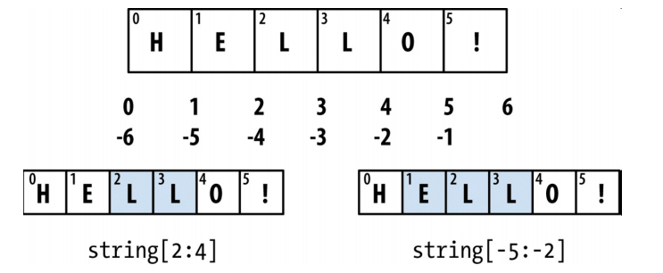
4.1 Python数据结构的基本操作
4.1.2 索引和切片（访问）
列表、数组、字节数组、元组、字符串和字节支持索引和切片操作，这使它们能够访问单个元素或子序列。
字典通过键进行“索引”，这是一种特殊的访问方式。
集合则完全不支持索引操作。
切片操作返回一个新的序列，原序列不会被修改。
正索引：从0开始
负索引：从-1开始
切片：格式为[start:stop:step]，start缺省为序列的开始，stop缺省为序列的结束，step缺省为1，可以取-1以逆向取值。
切片的负隔板后面没有0：list[-1:]=[!]
list[-1:0]=[]，实际上stop超出了范围。

Slide 6
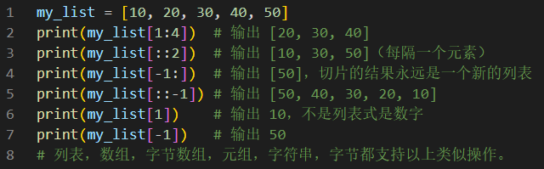
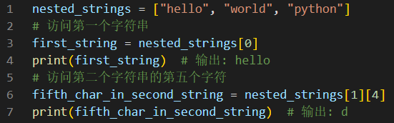


4.1 Python数据结构的基本操作
4.1.2 索引和切片（访问）
嵌套列表访问：采用多方框的方式，不能像NumPy数组那样采用多维索引。

Slide 7
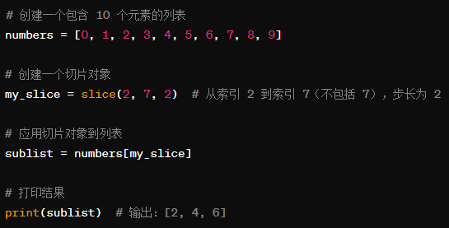
4.1 Python数据结构的基本操作
slice()函数
创建切片对象my_slice=slice(start,stop,step)；
用于多次使用相同切片的情况，提高代码的可读性和可维护性。

Slide 8
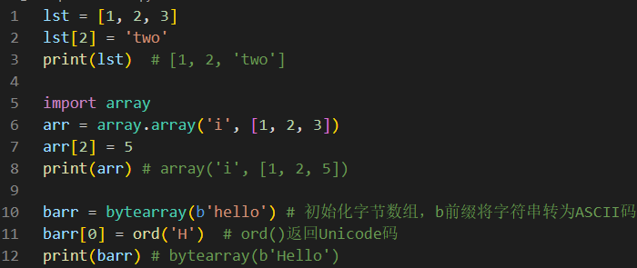
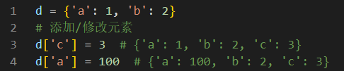
4.1 Python数据结构的基本操作
4.1.3 索引式修改
列表、数组、字节数组，支持索引式修改元素。
集合中元素是无序的，不支持修改单个元素。
字典通过key修改单个元素，添加/修改元素的格式相同。
元组、字符串、字节是不可变的，不支持修改。

Slide 9
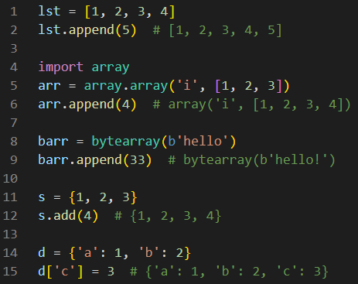
4.1 Python数据结构的基本操作
4.1.4 添加元素append()方法
obj.append() 在末尾添加一个元素
列表、数组、字节数组，支持append方法
元组、字符串、字节是不可变类型，不支持添加、插入和删除等操作。
字典通过键值对来添加或更新元素
集合是无序的，使用add()方法添加元素。

Slide 10
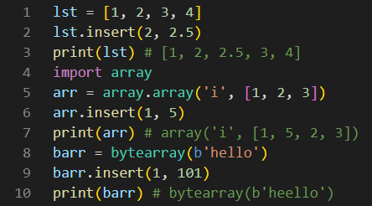
4.1 Python数据结构的基本操作
4.1.5 插入元素insert()方法
obj.insert() 在指定位置插入元素，“指定位置”代表隔板下标。
列表、数组、字节数组，支持insert方法
字典通过键值对来添加或更新元素，在Python3.7版本后，字典是有序的。但是没有插入的概念。
集合是无序的，不支持插入元素。

Slide 11
4.1 Python数据结构的基本操作
4.1.6 删除元素的del语句、remove()方法和pop()方法
del引出语句，删除列表中的元素或切片；适用于可以通过索引操作的数据结构（列表、数组、字典、字节数组），用于删除指定位置的元素或键值对。
remove()删除第一个匹配到的元素；适用于元素具有唯一性的情况（列表、集合、字节数组），用于删除第一个匹配的元素，适合已知元素值需要删除的场景。
pop默认删除并返回最后一个元素，也可以指定索引； 适用于需要同时删除元素并获取其值的情况（列表、数组、字节数组、字典、集合），特别是在需要处理被删除元素的值时。
列表、字节数组的三种方法使用效果类似。
元组、字符串和字节不可变，不支持删除操作。
数组的del和pop与列表类似，但是不支持remove方法
集合是无序的，所以不支持del语句，pop方法无法定位，随机删除
字典支持del和pop，不支持remove

Slide 12
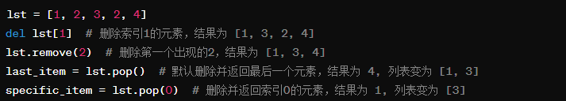
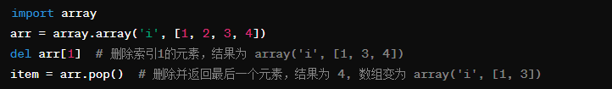
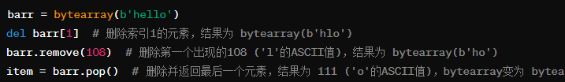


4.1 Python数据结构的基本操作
4.1.6 删除元素的del语句、remove()方法和pop()方法

Slide 13
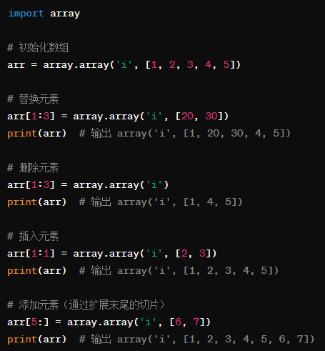
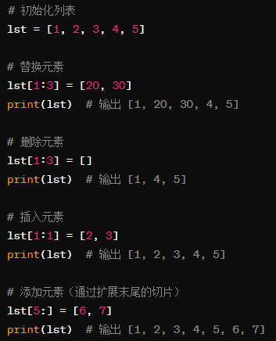
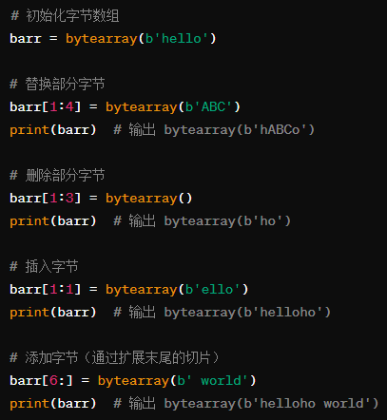
4.1 Python数据结构的基本操作
4.1.7 切片赋值（强大）
集合和字典不属于序列类型，所以不支持切片赋值。
元组、字符串、字节，是不可变的，也不支持切片赋值。
切片赋值和切片的含义区别。
列表、字节数组、数组，支持切片赋值。

Slide 14
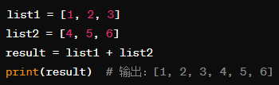
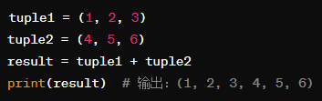
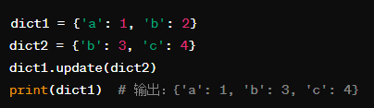
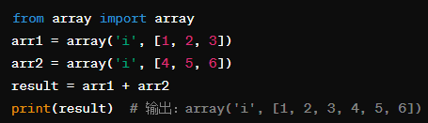
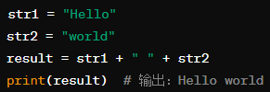
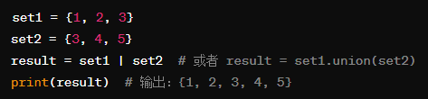
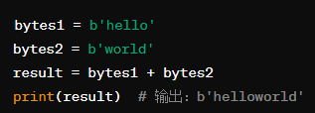
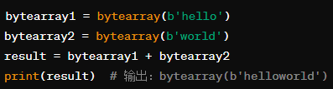
4.1 Python数据结构的基本操作
4.1.8 连接
使用“+”运算符，可以将两个对象合并成一个对象。
列表、数组、字节数组、元组、字符串、字节，可以实现类似的连接操作。
集合和字典例外，因为它们本身没有连接的概念，有合并的概念。

Slide 15


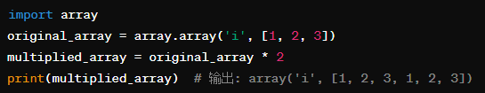



4.1 Python数据结构的基本操作
4.1.9 乘法操作
常用于创建重复的序列或扩展序列的功能。
列表、数组、字节数组、元组、字符串、字节等对象都支持乘法操作。
集合和字典不是序列对象，不支持该操作。

Slide 16



4.1 Python数据结构的基本操作
4.1.10 成员检测、求长度、求最值
使用in关键字进行成员检测。
使用len()函数求长度。
python中的数据结构都采用相同的语法来进行成员检测、求长度。
列表、数组、字节数组、字典、元组、字符串、字节都可以采用max()和min()函数来求最值。
集合是无序的，一般不需要求最值，若需要，则先转换成其他数据结构。

Slide 17

4.2 高级操作
4.2.1 推导式（1）：列表推导式
语法： [expression for item in iterable if condition]，其中 expression 是要在列表中计算的表达式，item 是可迭代对象中的元素，if condition 是一个可选的过滤条件。
简洁性：相比于传统的循环和条件语句，可以减少代码的行数并提高可读性。有时列表推导式可能过于复杂，导致可读性下降。要确保推导式足够简洁并且易于理解。
效率：在某些情况下，使用列表推导式可以提高代码的执行效率。因为推导式通常比传统的循环更为简洁，Python解释器能够更有效地优化和执行这样的代码。

Slide 18
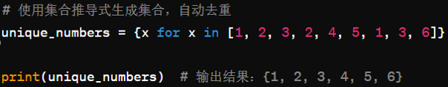
4.2 高级操作
4.2.1 推导式（2）：集合推导式
语法： {expression for item in iterable if condition}，其中 expression 是要在集合中计算的表达式，item 是可迭代对象中的元素，if condition 是一个可选的过滤条件。
简洁性：与列表推导式类似，集合推导式提供了一种简洁的方式来创建字典，减少了传统循环和条件语句的使用。
效率： 在某些情况下，使用字典推导式可以提高代码的执行效率。因为推导式通常比传统的循环更为简洁，Python解释器能够更有效地优化和执行这样的代码。
去重特性： 集合推导式会自动去重，确保生成的集合中不包含重复的元素。

Slide 19


4.2 高级操作
4.2.1 推导式（3）：字典推导式
语法： {key_expression: value_expression for item in iterable if condition}，其中 key_expression 是字典中的键的表达式，value_expression 是对应值的表达式，item 是可迭代对象中的元素，if condition 是一个可选的过滤条件。
简洁性：与列表推导式类似，字典推导式提供了一种简洁的方式来创建字典，减少了传统循环和条件语句的使用。
效率： 在某些情况下，使用字典推导式可以提高代码的执行效率。因为推导式通常比传统的循环更为简洁，Python解释器能够更有效地优化和执行这样的代码。

Slide 20
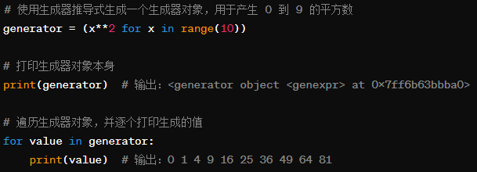
4.2 高级操作
4.2.1 推导式（4）：生成器推导式
语法： (expression for item in iterable if condition)，其中 expression 是要在生成器中计算的表达式，item 是可迭代对象中的元素，if condition 是一个可选的过滤条件。
适用性：生成器推导式生成的是一个生成器对象，它使用惰性求值，只有在需要时才会生成值，因此在处理大量数据时能够节省内存。

Slide 21
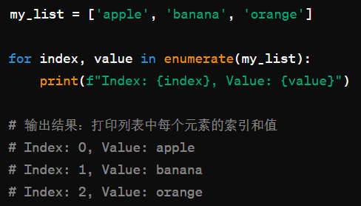
4.2 高级操作
4.2.2 enumerate()用法
enumerate() 函数接受一个可迭代对象（列表等）作为参数，并返回一个包含索引-元素对的迭代器。
每个元素是一个元组，包含原始可迭代对象的索引和对应的元素。
可以通过传递第二个参数 start 来指定起始索引值，默认为 0。

Slide 22
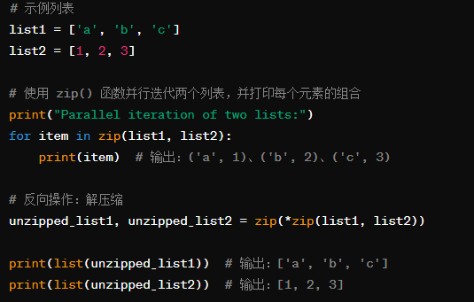
4.2 高级操作
4.2.3 zip()用法
zip() 函数接受任意数量的可迭代对象作为参数，并返回一个迭代器。
返回的迭代器产生的每个元素是一个元组，包含了传入的可迭代对象中对应位置的元素。
如果传入的可迭代对象长度不一致，zip() 函数会以最短的对象为准，多余的元素会被忽略。

Slide 23
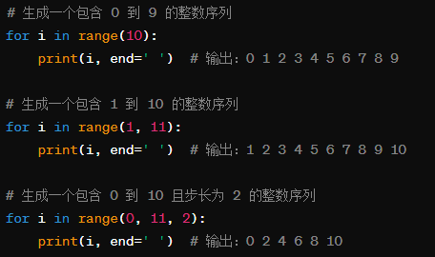
4.2 高级操作
4.2.4 range()用法
range() 函数用于生成一个整数序列，可以指定起始值、结束值和步长。
range() 函数返回的是一个 range 对象，它是一个特殊的序列，它以惰性的方式生成整数序列，具有高效和节省内存的特点，可以像列表一样进行迭代，但并不是真正的列表。
默认情况下，range() 函数从 0 开始生成整数序列，步长为 1。
range() 函数生成的整数序列不包含结束值本身，只包含起始值到结束值的前一位。

Slide 24
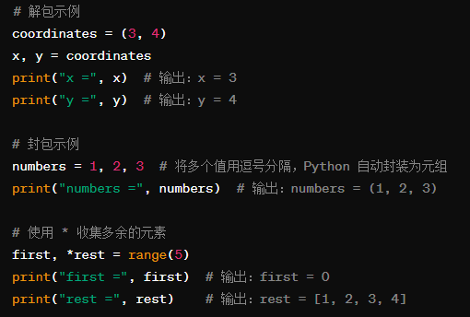
4.2 高级操作
4.2.5 解包和封包
解包是指将一个可迭代对象（如元组或列表）中的元素分别赋值给多个变量的过程。解包可以应用于任何可迭代对象，如元组、列表、集合等。
解包时，左侧的变量数量必须与可迭代对象中的元素数量相匹配，否则会引发 ValueError 异常，可以使用 * 符号来收集多余的元素，但这些元素必须位于解包变量之后。
封包是指将多个值封装（或合并）到
一个序列（如元组、列表等）中的过程。
在 Python 中，我们可以直接用逗号分隔
多个值来创建元组，这就是封包的过程。

Slide 25
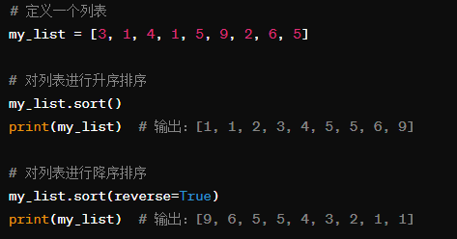
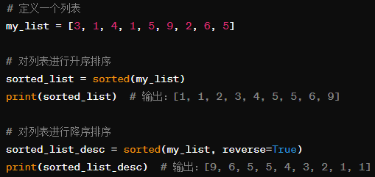
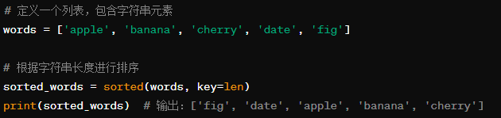
4.2 高级操作
4.2.6 排序
排序是将一组元素按照特定的顺序重新排列的过程，常见的排序方式包括升序（从小到大）和降序（从大到小）两种。在Python中，可以使用内置的 sorted() 函数或列表的 sort() 方法进行排序。

Slide 26
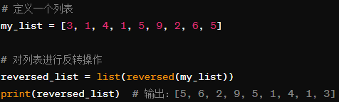
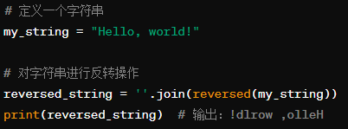
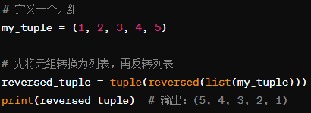
4.2 高级操作
4.2.7 反转
列表可以通过 reversed() 函数或 [::-1] 切片来反转顺序。
使用 reversed() 函数会返回一个迭代器，需要转换为列表或其他序列类型。
字符串可以通过 reversed() 函数与 join() 方法结合来实现反转操作。
可以将字符串转换为列表进行反转，然后再将列表转换回字符串。
元组本身是不可变的，因此不能直接对元组进行反转操作。
可以先将元组转换为列表进行反转，然后再将列表转换回元组。
对于大型数据集，反转操作可能会占用大量内存和时间，需要谨慎使用，考虑是否有更高效的解决方案。

Slide 27
4.3 各数据结构的相似与不同
4.3.1 相似
可迭代性：列表、元组、集合、字典、字符串等都是可迭代的，可以使用循环结构对其进行遍历操作。
索引和切片：这些数据类型都支持通过索引和切片操作来访问其中的元素。
元素访问：可以通过索引、键或者属性等方式来访问数据结构中的元素
复制：可以使用复制操作来创建一个数据类型的副本，以便进行修改而不影响原始数据（注意使用的拷贝类型）
类型转换：在需要时，可以通过类型转换来将一个数据类型转换为另一个数据类型，如列表转换为元组、字符串转换为列表等。

Slide 28
4.3 各数据结构的相似与不同
4.3.2 不同
可变性：列表、字典和集合是可变的，可以动态地修改其内容；而元组和字符串是不可变的，一旦创建就不能修改。
有序性：列表、元组和字符串是有序的数据类型，其中元素的顺序是固定的；而集合和字典是无序的，其中元素的顺序不固定。
重复性：列表和字符串支持重复操作，可以通过乘法运算符进行重复；而元组、集合和字典不支持重复操作。
可哈希性（不可变的数据类型）：字典的键必须是可哈希的，因此只有不可变类型的数据（如字符串、元组）可以作为字典的键；而集合的元素必须是可哈希的，因此集合本身不能作为集合的元素。
存储方式：列表和元组是线性存储的，通过索引访问元素；字典和集合是基于哈希表实现的，通过键或者哈希值来访问元素；字符串是字符序列，可以通过索引和切片访问元素。

Slide 29
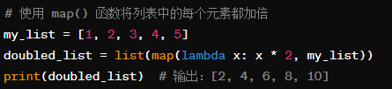

4.4 部分序列类型的深入探讨
4.4.1 列表
map() 函数：map() 函数接受一个函数和一个可迭代对象作为参数，对可迭代对象中的每个元素应用函数，并返回结果组成的迭代器。通常用于对列表中的每个元素进行相同操作。
filter() 函数：filter() 函数接受一个函数和一个可迭代对象作为参数，对可迭代对象中的每个元素应用函数，返回使函数返回值为 True 的元素组成的迭代器。通常用于筛选列表中的元素。
lambda 表达式：lambda 表达式是一种匿名函数，可以用于函数式编程中的函数参数，用于简化代码。

Slide 30
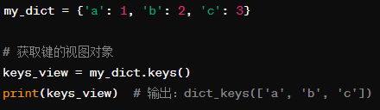
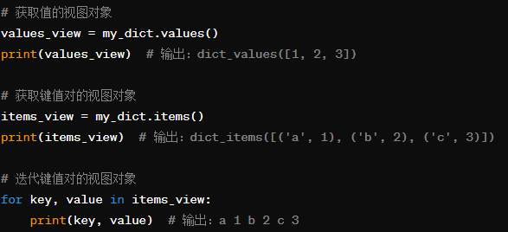
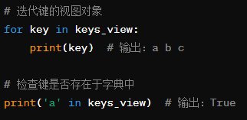
4.4 部分序列类型的深入探讨
4.4.2 字典
dict_keys：包含字典的键的视图。
dict_values：包含字典的值的视图。
dict_items：包含字典的键值对（元组形式）的视图。

Slide 31
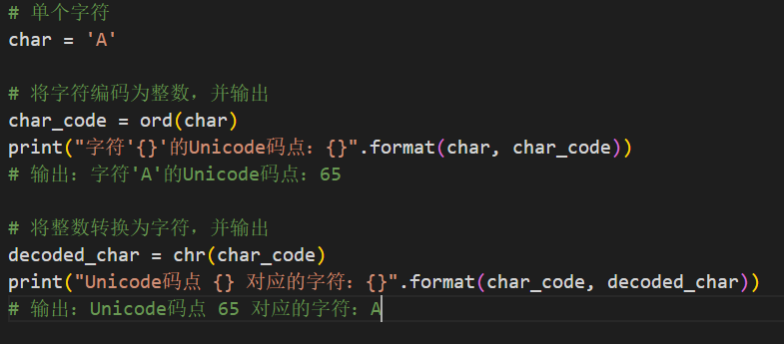
4.4 部分序列类型的深入探讨
4.4.3 字符串
字符串编码：指将字符串表示为字节序列的过程，以便在计算机中存储、传输和处理。在Python中，字符串编码通常涉及将Unicode字符串转换为字节序列，并在需要时进行反向操作。

Slide 32
小结
基本数据结构：列表(list)、数组(array) 、字节数组(bytearray)、集合(set)、字典(dict)； 、元组(tuple)、字符串(str)、字节(bytes)。红色为可变，黑色为不可变。
基本操作：索引、切片、添加、插入、删除、连接
高级操作：推导式、拷贝、解包封包、排序、反转

Slide 33
作业
。。。

Slide 34
备用题

